Slide 1
电子监管码安装流程
一、环境安装流程
二、2.0系统安装流程

Slide 2

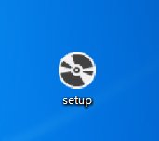
准备工作
首先在邮箱内下载环境安装文件及2.0系统安装文件

Slide 3
一、环境安装流程
双击下面这个安装图标

Slide 4
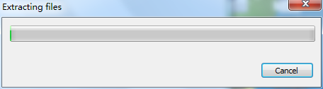
看到这步，只需等待即可，不做任何操作

Slide 5
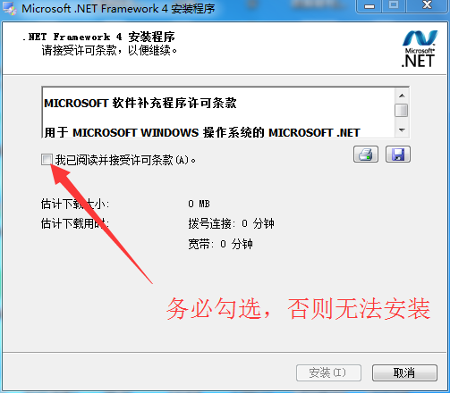
务必勾选，务必

Slide 6
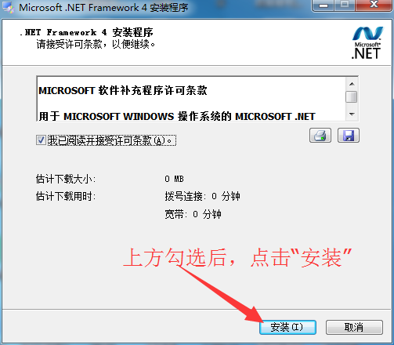
上一步操作完成后，直接点击下方“安装”按钮

Slide 7
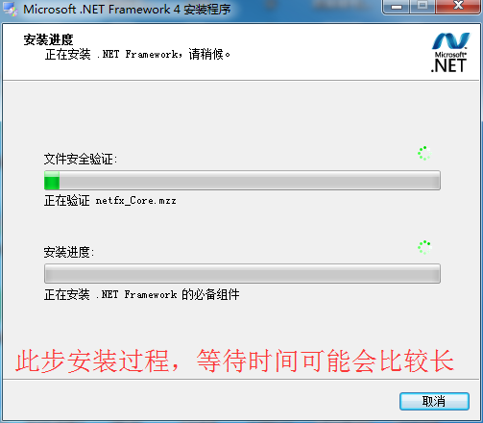

Slide 8
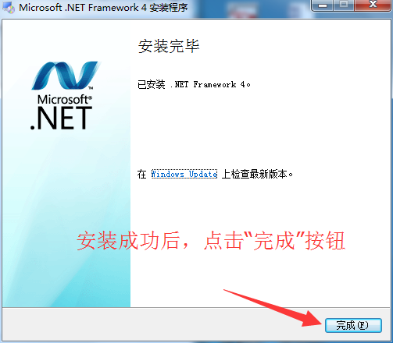
环境安装成功，点击“完成”按钮

Slide 9
二、电子监管码2.0系统安装流程
双击安装文件

Slide 10
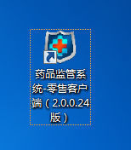
基本是自动安装状态，不用管，软件会自动安装
桌面上会出现这样一个图标

Slide 11
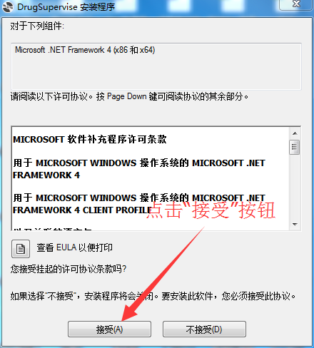
如果不是自动安装，则按照下面步骤操作

Slide 12
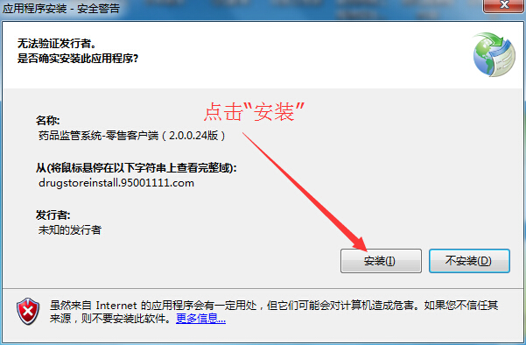
看到此界面直接点击“安装”按钮

Slide 13
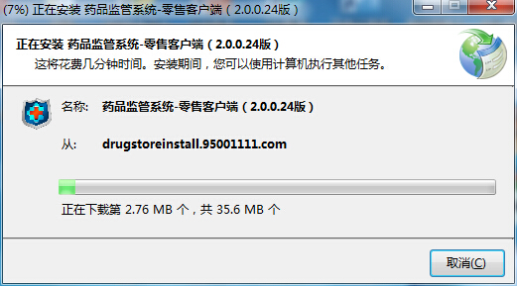
看到此界面，说面软件正在下载,下载后自动安装

